Slide 1

RÉPUBLIQUE DU CAMEROUN · STAGE ACADEMIQUE ARITED
Gestion des Notes
D’une Université
Application Web & Mobile — Recueil des besoins, cas d'utilisation et modèle de données
Présenté par : Ngue Mbong André Fitzgerald
Encadré par : Dr Thomas Messi Nguele

Slide 2




CADRE DU PROJET
Contexte & problématique
La gestion des notes des Universités repose encore, dans de nombreux départements, sur des procédures manuelles ou semi-automatisées (feuilles de calcul, registres papier), gérées de façon cloisonnée par chaque enseignant ou secrétariat pédagogique.
PROBLÉMATIQUE
Comment centraliser, sécuriser et automatiser la gestion des notes des étudiants des Universités, tout en la rendant accessible à l'ensemble des acteurs concernés — étudiants, enseignants, scolarité, administration — aussi bien depuis un ordinateur que depuis un smartphone ?
Cette situation engendre des risques d'erreurs de saisie et de calcul, des délais de publication parfois longs, et un manque de visibilité pour les étudiants sur l'état d'avancement de leurs résultats.
Saisie manuelle
~7 jours
Zéro traçabilité
Excel / papier, aucun outil dédié
délai moyen jusqu'à publication
des corrections après publication
Il est question d’offrir un espace regroupant étudiants et enseignants par filière, pour fluidifier le traitement des notes attribuées après évalutions aux étudiants d’une Université.
Gestion des Notes d'une Université – Système LMD
2

Slide 3





CADRE DU PROJET
Objectifs du projet
OBJECTIF GÉNÉRAL
Concevoir et réaliser une application de gestion des notes, disponible en version Web et Mobile, adaptée au système LMD en vigueur dans les Universités.
Automatiser la saisie et le calcul des moyennes selon les coefficients des matières.
Centraliser les données académiques — étudiants, UE, EC, notes — d'une base unique.
Offrir un accès Web et Mobile aux mêmes informations, via une architecture commune.
Sécuriser les accès selon les rôles des utilisateurs (étudiant, enseignant, agent).
Permettre la génération automatique des relevés de notes et bulletins semestriels.
Gestion des Notes d'une Université – Système LMD
3

Slide 4

CADRE DU PROJET
Périmètre du projet
Inclus dans le périmètre
Exclu du périmètre
•
Gestion des étudiants, matières (EC/UE), notes et calcul des moyennes
•
Gestion de la paie des enseignants
•
Authentification et gestion des rôles
•
Inscriptions administratives et paiement des frais de scolarité
•
Génération de relevés de notes (PDF)
•
Emploi du temps et gestion des salles de cours
•
Notifications de publication des notes
•
Plateforme de cours en ligne (e-learning)
•
Gestion des réclamations et requêtes des étudiants
•
Espace de mise en relation enseignants / étudiants par filière
Gestion des Notes d'une Université – Système LMD
4

Slide 5
DOMAINE MÉTIER
Le système LMD
Université
›
›
›
›
›
Faculté
Département
Filière
Niveau
Classe
Chaque niveau (L1, L2, L3, M1, M2) accueille chaque année un effectif variable d'étudiants regroupés en classes.
PONDÉRATION DES ÉVALUATIONS PAR MATIÈRE (EC)
UE avec Travaux Pratiques
UE sans Travaux Pratiques
20%
30%
50%
30%
70%
CC
TP
SN
CC
SN
Gestion des Notes d'une Université – Système LMD
5

Slide 6




ANALYSE DES BESOINS
Les acteurs du système
Étudiant
Enseignant
Agent — Cellule informatique
S'authentifier et choisir ses matières (ou UE à reprendre)
Sélectionner ses matières et consulter ses inscrits
Gérer la structure académique et créer les matières
Consulter ses notes et son bulletin (semestriel / annuel)
Saisir les notes et vérifier leur numérisation
Numériser les notes et calculer la MGP
Soumettre une requête en cas de note manquante
Traiter les requêtes des étudiants
Générer les bulletins et publier les résultats
Gestion des Notes d'une Université – Système LMD
6

Slide 7
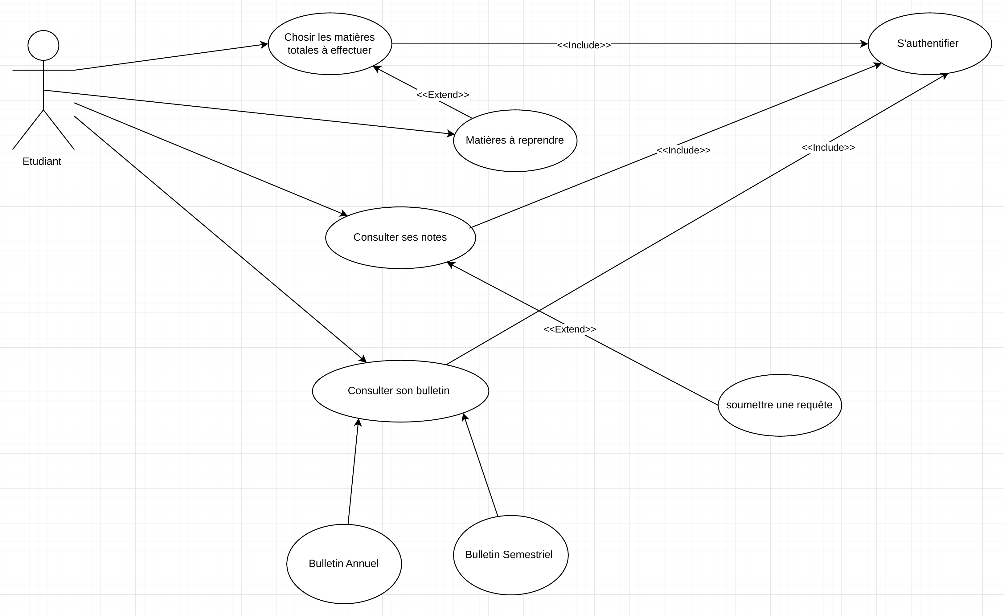
DIAGRAMME DE CAS D'UTILISATION
Acteur Étudiant
CAS D'UTILISATION CLÉS
Choisir les matières de l'année / UE à reprendre
Consulter ses notes
Consulter son bulletin (semestriel ou annuel)
Soumettre une requête
Précondition commune aux trois acteurs : authentification obligatoire avant toute action.
Gestion des Notes d'une Université – Système LMD
7

Slide 8
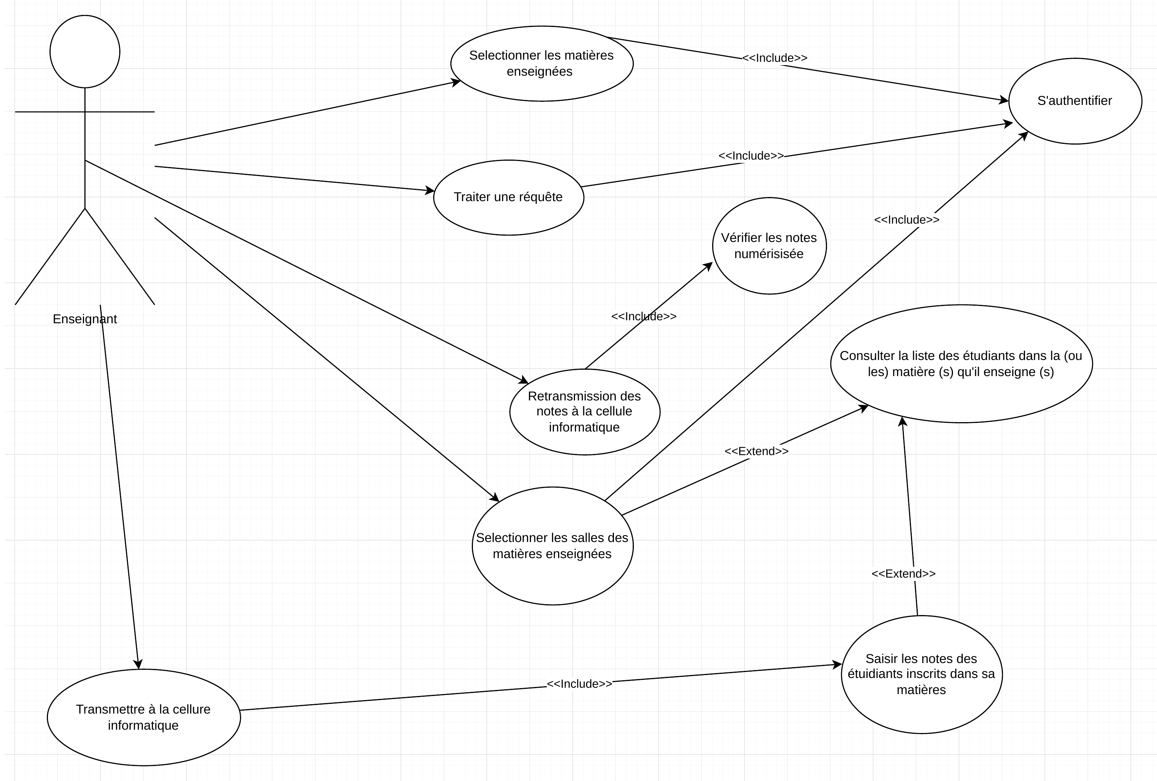
DIAGRAMME DE CAS D'UTILISATION
Acteur Enseignant
CAS D'UTILISATION CLÉS
Sélectionner ses matières et salles enseignées
Consulter la liste des étudiants inscrits
Saisir les notes et transmettre à la cellule
Vérifier les notes numérisées
Traiter une requête
Le circuit de vérification des notes numérisées relie directement l'enseignant à l'agent de la cellule informatique.
Gestion des Notes d'une Université – Système LMD
8

Slide 9
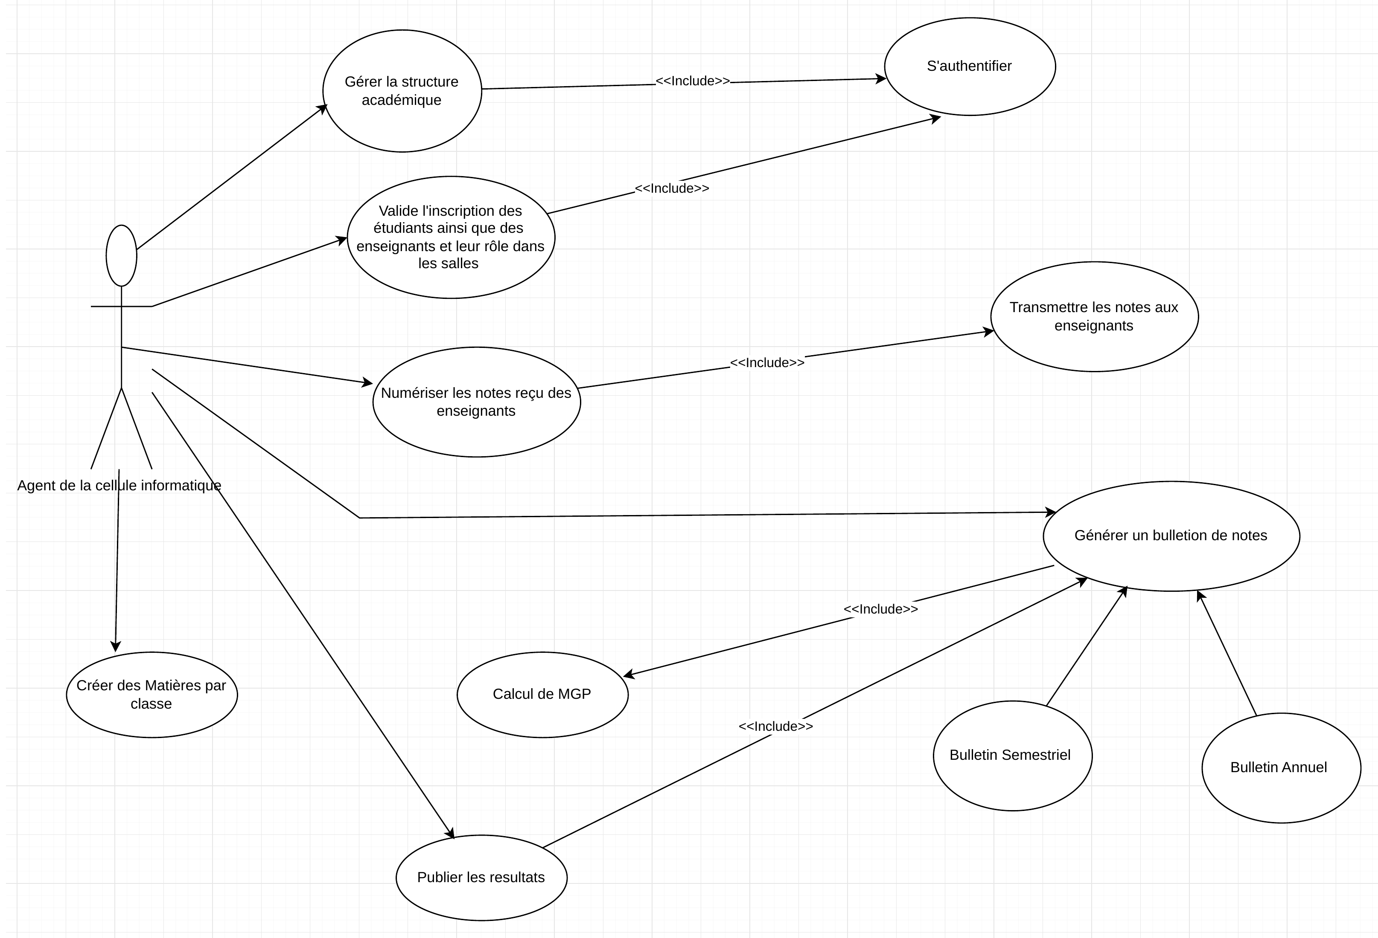
DIAGRAMME DE CAS D'UTILISATION
Acteur Agent — Cellule informatique
CAS D'UTILISATION CLÉS
Gérer la structure académique
Créer les matières par classe
Numériser les notes reçues
Calculer la MGP et générer les bulletins
Publier les résultats
Rôle central du circuit : réception, numérisation, calcul et publication des résultats.
Gestion des Notes d'une Université – Système LMD
9

Slide 10


SCÉNARIO D'UTILISATION
Cycle de vie de la publication des notes
Scénario nominal — de la saisie des notes par l'enseignant jusqu'à la consultation par l'étudiant
1
2
3
4
5
›
›
›
›
Évaluation & saisie
Transmission
Numérisation & vérification
Calcul & bulletins
Publication & consultation
L'enseignant évalue (CC/TP/SN) et saisit les notes
Les notes sont transmises à la cellule informatique
Numérisation par l'agent, puis vérification par l'enseignant
Calcul automatique de la MGP et génération des bulletins
Publication des résultats, consultation par l'étudiant
Enseignant
Enseignant → Agent
Agent ⇄ Enseignant
Agent
Agent → Étudiant
Scénario alternatif — absence de note : si une note manque à la consultation, l'étudiant soumet une requête ; l'enseignant la traite et corrige la note, qui repart dans le circuit de numérisation.
Gestion des Notes d'une Université – Système LMD
10

Slide 11
MÉTHODOLOGIE AGILE
Répartition en 4 itérations (Sprints)
1
SPRINT 1
2
SPRINT 2
3
SPRINT 3
4
SPRINT 4
Fondations
Saisie & sélection
Traitement & publication
Consultation & réclamations
Semaines 1–2
Semaines 3–4
Semaines 5–6
Semaines 7–8
Authentification et structure académique opérationnelles.
Enseignants et étudiants choisissent leurs matières et saisissent les notes.
Le circuit numérisation → vérification → calcul → publication fonctionne de bout en bout.
L'étudiant consulte ses résultats et peut réclamer — boucle complète du système.
CAS D'UTILISATION
CAS D'UTILISATION
CAS D'UTILISATION
CAS D'UTILISATION
S'authentifier
Gérer la structure académique
Créer les matières par classe
Valider inscriptions & rôles
Choisir ses matières / UE à reprendre
Sélectionner matières enseignées
Consulter liste des inscrits
Saisir les notes
Numériser les notes
Vérifier les notes numérisées
Calculer la MGP
Générer les bulletins
Publier les résultats
Consulter ses notes
Consulter son bulletin
Soumettre une requête
Traiter une requête
Gestion des Notes d'une Université – Système LMD
11

Slide 12




CONCEPTION
Vers le modèle de données
Entités identifiées dans le recueil des besoins, prêtes pour la construction du MCD
Structure académique
Pédagogie
Acteurs identifiés
Évaluation & suivi
Université
UE
Enseignant
Inscription
Faculté
Matière (EC)
Étudiant
Note
Département
Agent
Requête
Filière
Bulletin
Niveau
Classe
Gestion des Notes d'une Université – Système LMD
12

Slide 13
SUITE DU PROJET
Points de vigilance avant le MCD
État des lieux des clarifications nécessaires avant la conception du modèle conceptuel de données
RÉSOLU
À VALIDER
Agent = Administrateur
La notion de « salle »
L'administrateur de l'application est la cellule informatique, qui agit à travers ses agents. « Agent de la cellule informatique » (diagrammes) et « Administrateur » (cahier des charges) désignent le même rôle.
Synonyme de classe, lieu physique d'enseignement, ou groupe de TD/TP ? Introduite par les diagrammes de cas d'utilisation, absente du dictionnaire de données actuel.
Prochaine étape immédiate
Confirmer la notion de « salle » avec le service de la scolarité avant le lancement du Sprint 1 (Fondations) — le résultat conditionne directement les attributs du modèle conceptuel de données.
Gestion des Notes d'une Université – Système LMD
13

Slide 14

Merci de votre attention
Questions & discussion
Gestion des Notes d'une Université – Système LMD

